Slide 1
Izidor Kršnjavi

Slide 2
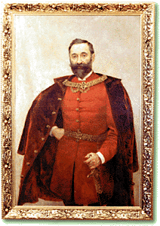
Općenito
bio je hrvatski slikar, književnik, povjesničar i političar
rođen 22. travnja 1845.u Feričancima
umro 3. veljače 1927. u Zagrebu
Portret Izidora Kršnjavog, Vlaho Bukovac

Slide 3
Školovanje
pohađao je gimnaziju u Zagrebu i u Vinkovcima
prvu likovnu poduku dobiva u Osijeku
u Beču studira povijest umjetnosti, filozofiju te pravo kasnije u životu
na akademiji u Münchenu studira slikarstvo kao stipendist
u Italiji studira stare majstore

Slide 4
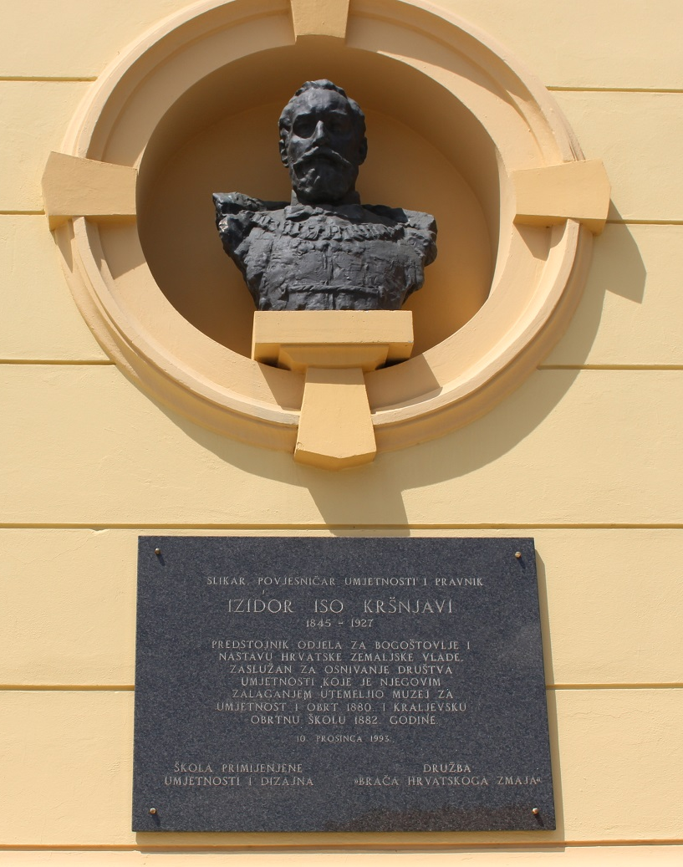
Djelatnosti
postaje prvi profesor na sveučilištu u Zagrebu
potiče osnivanje Društva umjetnosti kojemu je kasnije tajnik i ideolog
bio je prvi ravnatelj Strossmayerove galerije
osniva Obrtnu školu i Obrtni muzej
financirao je tiskanje udžbenika i modernizirao školstvo

Slide 5
Politički tijek službe
1884. ulazi u Hrvatsko-Ugarsku Narodnu stranku
bio je predstojnik Odjela za bogoštovlje u Khuenovoj vladi
kasnije pristupa Čistoj stranci prava

Slide 6
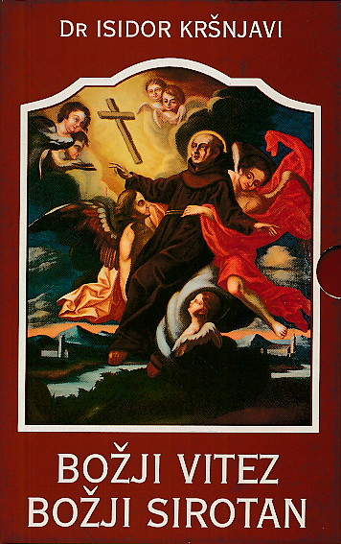
Djela
u vrijeme studija piše u hrvatskim časopisima filozofsko estetičke članke
neka njegova djela uključuju: Iz Dalmacije (putopis), Listovi iz Slavonije (20 poglavlja, putopis), Pogled na razvoj umjetnosti u moje doba (studija), Božji vitez (roman), Božji sirotan (roman), prijevod i ilustracija Danteove Božanstvene komedije
želio je istaknuti kršćanske, klasične i humanističke temelje hrvatske kulture

